Slide 1


PUBLIC NOTEPAD
НАПРАВЛЕНИЕ: ОСНОВЫ ПРОМЫШЛЕННОГО ПРОГРАММИРОВАНИЯ
ВЫПОЛНИЛИ: МАТВЕЙ АЛЕШИН,
ТАИСИЯ КУДРЯШОВА
НАСТАВНИК: СКОТНИКОВ АЛЕКСАНДР ЕВГЕНЬЕВИЧ

Slide 2

ПРОБЛЕМА:
В современном мире сложно найти безопасное и уютное онлайн-пространство для общения. Существующие социальные сети часто ощущаются пользователями как шумные и неприятные среды.
ЦЕЛЕВАЯ АУДИТОРИЯ:
Пользователи интернета, желающие легкого и приятного общения на интересные темы. Небольшие группы людей, желающие поделится с друг другом хорошими эмоциями.

Slide 3
АКТУАЛЬНОСТЬ ПРОЕКТА:
В современном мире онлайн сообщества, где пользователи могут делиться своими моментами актуальны как никогда. Помимо этого наш сайт более удобен для пользователя, чем нынешние социальные сети с отсутствием анонимности и сложностью использования.

Slide 4
ЦЕЛЬ ПРОЕКТА:
Создать свою версию сайта-паблика с функциями регистрации и создания записей.
Обеспечить его защиту посредством поэтапного отбора записей.
ФУНКЦИОНАЛ ПРОДУКТА:
Регистрация и вход в учётную запись пользователя.
Просмотр записей, содержащих текст, фото и аудио, их создание.
Просмотр неопубликованных постов, их пропуск в общий канал или удаление.
(Только для администратора)

Slide 5
ТЕХНИЧЕСКАЯ ЧАСТЬ:
Flask
SQLAlchemy
Pandas
HTML/CSS
Base64 (для кодирования и декодирования данных изображений и аудиофайлов)
Css
Html
Sqlite

Slide 6
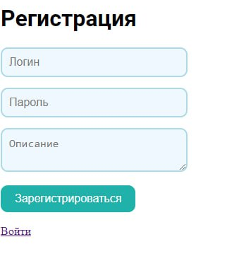
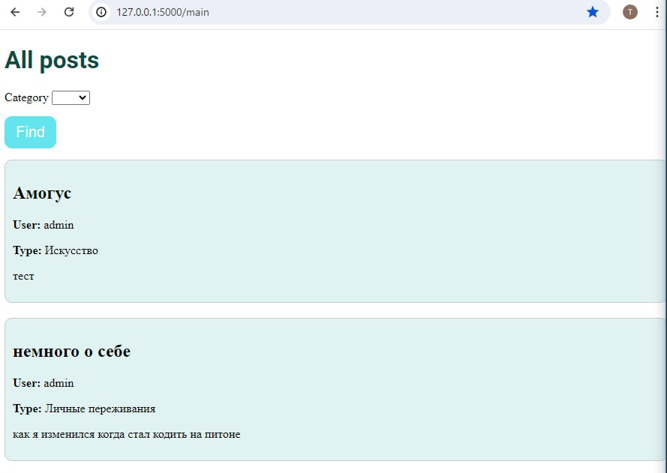
ДЕМОНСТРАЦИЯ ПРОТОТИПА ПРОДУКТА:

Slide 7
ЭТАПЫ РЕАЛИЗАЦИИ ПРОЕКТА:
1.Создание идеи веб-приложения для размещения записей.
2.Изучение требований и поиска подходящих инструментов (Flask, SQLAlchemy).
3.Настройка базы данных для хранения записей (SQLite).
4.Разработка моделей данных (User, Post).
5.Создание функционала регистрации и входа пользователей.
6.Реализация возможности создания и отображения записей.
7. Добавление отображение изображений и звуков в записях.
8.Добавление функционала модерации записей администратором.
9.Тестирование и отладка функционала приложения.
10. Презентация.

Slide 8
ДЕМОНСТРАЦИЯ ПРОДУКТА

Slide 9
ПРЕИМУЩЕСТВА ПРОЕКТА:
Несмотря на большое количество аналогов, наш проект отличается простотой использования, анонимностью, позволяет свободно выражать свое мнение. При этом, он защищает комфортную атмосферу в сообществе, отфильтровывая некорректный контент, посредством модерации.

Slide 10
СПАСИБО ЗА ВНИМАНИЕ!

